Slide 1
Spring Boot
02. RESTful API

Slide 2
Initial project Spring
Chúng ta sẽ tạo một API đơn giản về quản lý User, bao gồm:
List User
Add User
Update User
Delete User
Step 1: Tạo một project Spring Boot
https://start.spring.io/ với dependencies là Spring Web

Slide 3

Initial project Spring
Step 2: Tạo package controller để chứa toàn bộ controller
Tạo class UserController và gắn annotation cho nó là @RestController

Slide 4
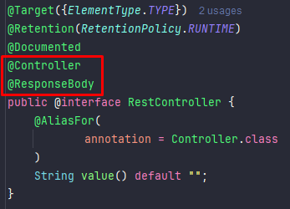
Initial project Spring
@RestController thực ra là sự kết hợp @Controller và @ResponseBody để cho chúng ta code cho ngắn gọn.

Slide 5
Initial project Spring
@Controller dùng để đánh dấu một class java là controller, nó sẽ quản lý và xử lý các yêu cầu HTTP.
@ResponseBody sử dụng để chỉ định rằng phương thức hoặc phương thức trả về của một Controller sẽ không trả về một view (HTML, JSP, ...) mà thay vào đó sẽ trả về dữ liệu dưới dạng body (json/xml) của HTTP Response.
Và @RestController là sự kết hợp 2 yếu tố trên.

Slide 6
List User
Để list được thông tin User, đầu tiên ta cần một entity để lưu thông tin User bao gồm:
Id
Name
Age
...

Slide 7
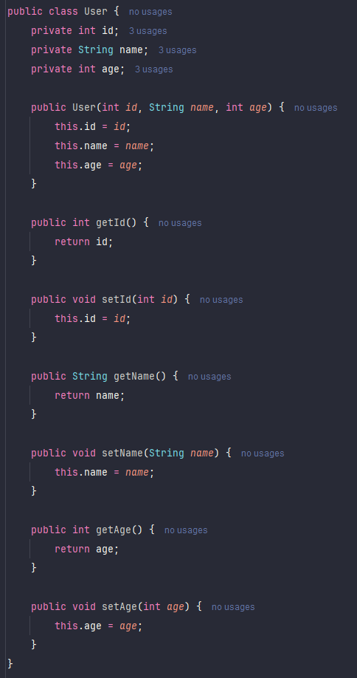
List User
Step 3: Tạo package enitity để chứa toàn bộ entity
Tạo class User bao gồm các properties
Id
Name
Age
Constructor
Getter/Setter

Slide 8
List User
Ta có thể thấy là class User chỉ có 3 properties nhưng việc khai báo khá là dài
Với lombok thì source code chúng ta ngắn gọn hơn
https://mvnrepository.com/artifact/org.projectlombok/lombok
Copy dependency bên dưới vào trong file pom.xml là xong
<!-- https://mvnrepository.com/artifact/org.projectlombok/lombok -->
<dependency>
<groupId>org.projectlombok</groupId>
<artifactId>lombok</artifactId>
<version>1.18.32</version>
<scope>provided</scope>
</dependency>

Slide 9
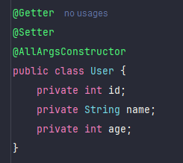
List User
Thành quả
Class User bây giờ chỉ còn properties
@Getter – Thay thế các hàm getter
@Setter – Thay thế các hàm setter
@AllArgsConstructor – Thay thế các hàm constructor với tất cả agrs là properties

Slide 10

List User
Tiếp theo là việc list ra các all User để API trả về
Các logic xử lý sẽ nằm trong service
Step 4: Tạo package service để chứa toàn bộ service
Tạo class UserService và gắn annotation @Service

Slide 11
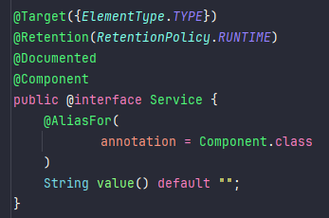
List User
@Service thực chất là một @Component nhưng mà được sử dụng để đánh dấu một class là một service một cách tường minh hơn thay vì sử dụng @Component.

Slide 12
List User
Thế @Component là gì?

Slide 13
List User
@Component là một annotation được sử dụng để đánh dấu class là một thành phần (component) của ứng dụng.
Điều này có nghĩa là Spring sẽ tự động quản lý class đó như một bean trong context của ứng dụng.
Vậy bean là gì?

Slide 14
List User
Bean là một đối tượng được Spring Container quản lý, tạo ra, và cung cấp DI (Dependency Injection) khi cần thiết.
Các class được đánh dấu @Component, @Service, @Repository, @Controller hoặc @Configuration đều được gọi là bean.
Spring Container và DI là gì nữa?

Slide 15
List User
Spring Container chúng ta có thể hiểu là một cái kho chứa các bean được khởi tạo khi ứng dụng start ứng dụng.

Slide 16
List User
DI (Dependency Injection) là một kỹ thuật cho phép bạn cung cấp các đối tượng (dependencies) mà một đối tượng khác cần để thực hiện công việc của nó.
Có thể hiểu là cho phép chúng ta sử dụng một đối tượng nhưng không cần phải khởi tạo. Vì nó đã được khởi tạo và nằm sẵn trong spring container rồi. Việc của chúng ta là bốc ra và sử dụng.

Slide 17
List User
Ví dụ:
Có class UserRepository: Thao tác với database
Có class UserService: Sử dụng UserRepository để lấy data từ database
Có class UserController: Sử dụng UserService để xử lý logic

Slide 18
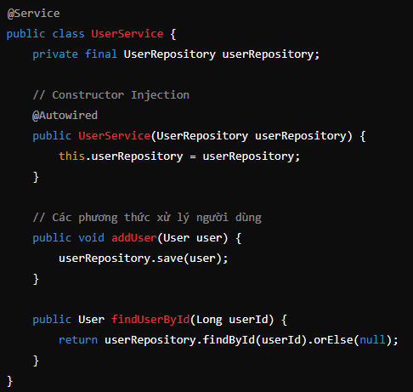
List User
Ví dụ:
Để sử dụng UserRepository trong class UserService

Slide 19
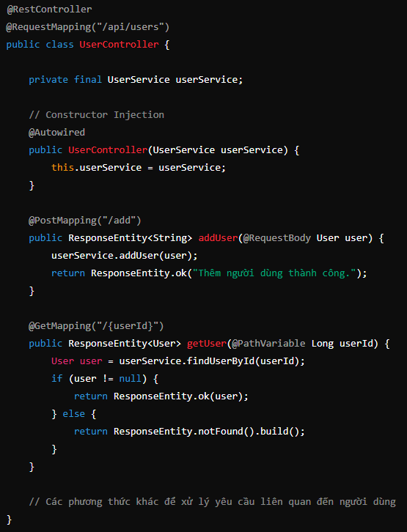
List User
Ví dụ:
Để sử dụng UserService trong class UserController

Slide 20
List User
Ở đây ta có từ khóa @Autowired thì chức năng của nó là inject các dependency, tức là nó tìm kiếm các bean trong container và inject vào các tham số.
Các cách sử dụng @Autowired thì các bạn tìm hiểu thêm ở đây:
https://docs.spring.io/spring-framework/reference/6.0/core/beans/annotation-config/autowired.html

Slide 21
List User
Giải thích: (Mọi người tự tìm hiểu thêm cách xác định thứ tự phụ thuộc trong spring boot)
Start ứng dụng
Khởi tạo UserRepository
Khởi tạo UserService => Gọi constructor => Autowired inject UserRepository đã được khởi tạo ở trên và sử dụng
Khởi tạo UserController => Gọi constructor => Autowired inject UserService đã được khởi tạo ở trên và sử dụng

Slide 22
List User
Note: Từ Spring Framework 4.3, các constructor không cần phải đặt @Autowired để inject các bean nữa.

Slide 23
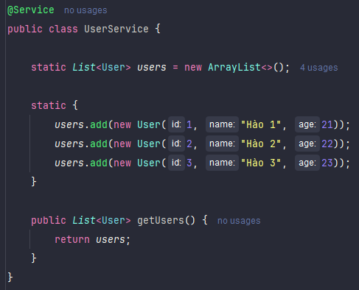
List User
Tạm thời chúng ta chưa sử dụng tới database nên sẽ hardcode thông tin User
Step 5: Create hàm get users

Slide 24
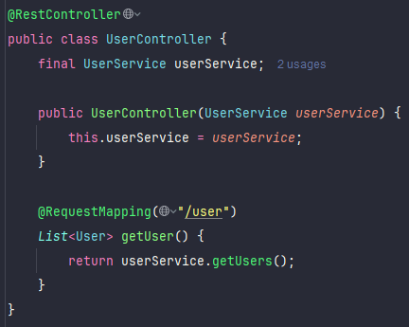
Initial project Spring
Step 6: Create api get all user

Slide 25
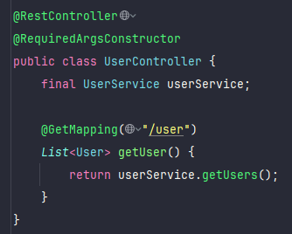
Initial project Spring
Có một cách đơn giản để chúng ta có thể inject các bean thay vì phải viết các constructor đó là sử dụng annotation @RequiredArgsConstructor của lombok

Slide 26
Initial project Spring
Vậy @RequiredArgsConstructor hoạt động như nào?
@RequiredArgsConstructor là một annotation từ thư viện Lombok, được sử dụng để tự động tạo ra một constructor chứa tất cả các trường (fields) đã được đánh dấu với final hoặc @NonNull mà chưa được gán giá trị.

Slide 27
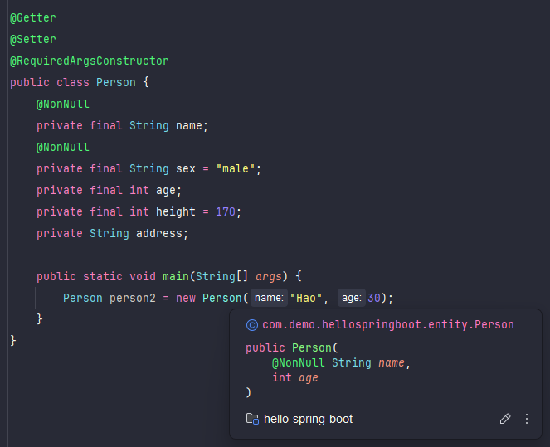
Initial project Spring
Ví dụ:
sex đã được gán giá trị
heigh đã được gán giá trị
address không được gắn final/NonNull
=> Constructor chỉ có name và age

Slide 28
Initial project Spring
Quay lại bài học

Slide 29
Initial project Spring
@RequestMapping ở đây có tác dụng ánh xạ các HTTP request tới các phương thức xử lý trong một controller.
Các phương thức HTTP thường sử dụng:
GET
POST
PUT
DELETE
Kêu không chỉ định phương thức cụ thể trong @RequestMapping thì nó sẽ cho phép tất cả các phương thức HTTP đều truy cập được

Slide 30
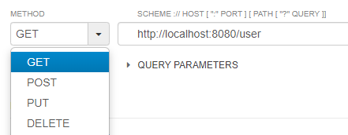
Initial project Spring
Ví dụ với method getUser của chúng ta hiện không chỉ rõ phương thức cho nên tất cả các phương thức đều có thể gửi request được.

Slide 31
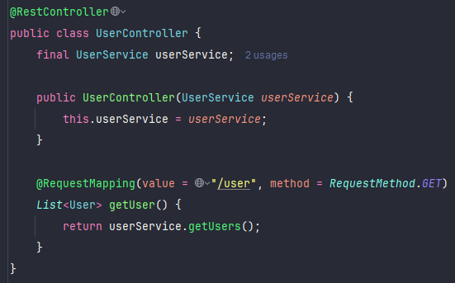
Initial project Spring
Trường hợp mình chỉ rõ là phương thức GET thì khi sử dụng các phương thức khác sẽ không thể request được.

Slide 32
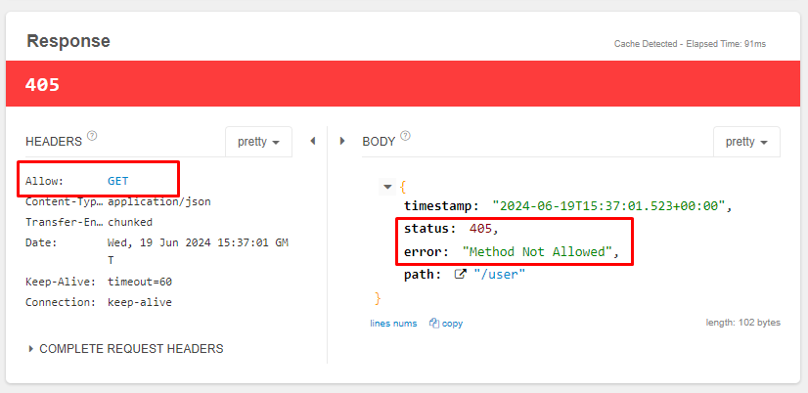
Initial project Spring
Trường hợp mình chỉ rõ là phương thức GET thì khi sử dụng các phương thức khác sẽ không thể request được.

Slide 33
Initial project Spring
HTTP Request là gì?
Hiểu đơn giản là các thông tin sẽ được gửi từ client lên server. Server sẽ có nhiệm vụ tìm và xử lý các loại dữ liệu, thông tin, client mong muốn.
HTTP Request có thể tồn tại dưới file text hoặc dưới dạng XML hoặc dạng Json.

Slide 34
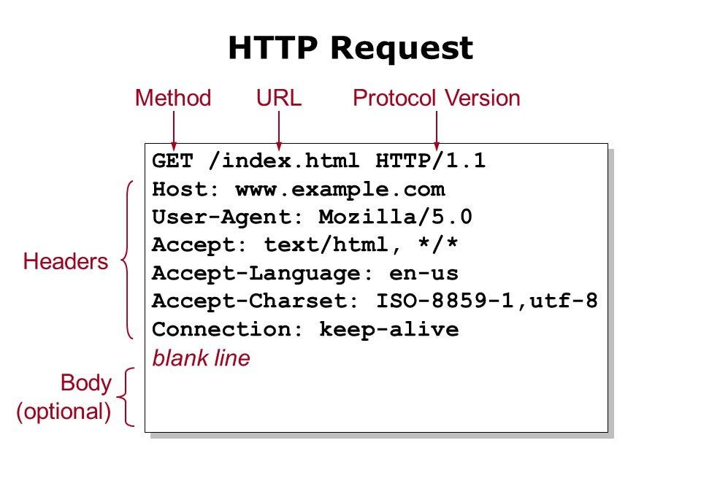
Initial project Spring
Cấu trúc của một HTTP Request?

Slide 35
Initial project Spring
HTTP Method (Phương thức HTTP): Xác định hành động mà client (người dùng hoặc ứng dụng) muốn thực hiện.
Các phương thức phổ biến nhất là GET, POST, PUT, DELETE.

Slide 36
Initial project Spring
URL (Uniform Resource Locator): Địa chỉ cụ thể mà client muốn tương tác với server.
Protocal version (HTTP version): Đây là phiên bản HTTP, phổ biến nhất là HTTP/1.0 hay HTTP/1.1.

Slide 37
Initial project Spring
Headers (Tiêu đề): Chứa các thông tin bổ sung cho request, như:
Loại nội dung (Content-Type)
Thông tin xác thực (Authorization)
Thông tin về ngôn ngữ (Accept-Language)
...
Headers thường đi kèm với mỗi request để server có thể hiểu và xử lý yêu cầu đúng cách.

Slide 38
Initial project Spring
Body (Thân request): Chứa dữ liệu được gửi đi từ client tới server. Có thể chứa dữ liệu dưới nhiều định dạng khác nhau như JSON, XML, form data, hay các định dạng tệp tin khác.
Thường được sử dụng trong các phương thức như POST, PUT để truyền dữ liệu từ client đến server.

Slide 39
Initial project Spring
Quay lại bài
Trường hợp muốn ánh xạ nhiều url thì sử dụng:
@RequestMapping(value = {"/user", "/user2“, ...}, method = RequestMethod.GET)

Slide 40
Initial project Spring
Ngoài ra để ngắn gọn code, Spring sinh ra các annotation
@GetMapping để thay thế @RequestMapping với method GET
@PostMapping để thay thế @RequestMapping với method POST
@PutMapping để thay thế @RequestMapping với method PUT
@DeleteMapping để thay thế @RequestMapping với method DELETE
Ví dụ:
@RequestMapping(value = "/user", method = RequestMethod.GET)
@GetMapping("/user")

Slide 41
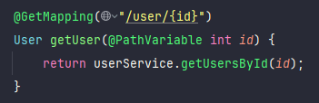
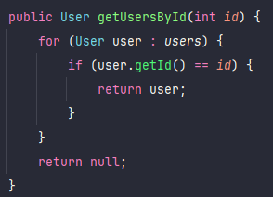
Initial project Spring
Step 7: Create api get user

Slide 42
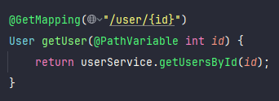
Initial project Spring
Ở đây chúng ta có thêm @PathVariable, vậy nó dùng để làm gì?
Nó dùng để đánh dấu tham số “id” là một path variable và Spring sẽ tự động liên kết giá trị của nó từ URL vào biến “id” của phương thức getUser.
Khi một request /user/1 được gửi tới server, Spring sẽ trích xuất giá trị 1 từ URL và truyền nó vào phương thức getUser(int id).
Sau đó, bạn có thể sử dụng giá trị này xử lý tiếp.

Slide 43
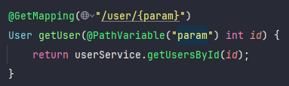
Initial project Spring
Ta có thể sử dụng tên biến khác với path variable ví dụ như trên.
Lúc này @PathVariable(“param”) chỉ định rằng id trong phương thức sẽ nhận giá trị của path variable có tên là “param” trong URL.

